Slide 1
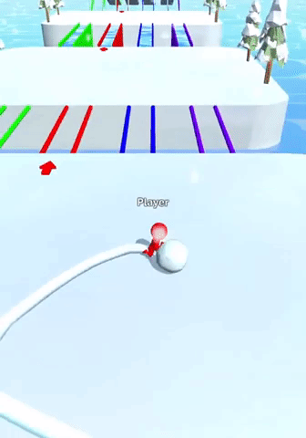
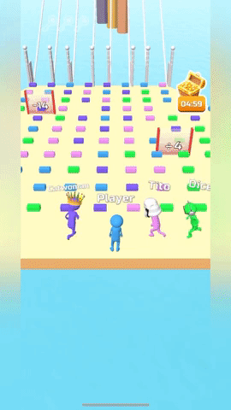
GAS RACE
Karakterimiz yerdeki benzin bidonlarını toplayıp biriktirip arabasına götürmeye çalışıyor.
2,3,4 kişilik bir yarış, benzin toplanıp arabanın yanına gidildiğinde deponun doluluğu görülüyor.
Depo dolduğunda araba yarış pistinden diğer platforma geçiyor.
3-5 levelde bir ekstra para leveli(boss level gibi) olacak.
Ekstra levelde tek oyuncu sınırlı sürede ateşlere çarpıp patlamadan toplayabildiği kadar benzin toplayacak. Daha sonra araba rampadan uçarak gittiği mesafe kadar ödül alacak.
Snow Race
Bridge Race
Toplantı sonrası: Benzin yol boyunca gidip yere dökerek boşaltılır. Araba yolda benzin olduğu sürece gidebilir. (Önden vakumla benzini arabaya çeker.
*Veya benzini götürdükçe araba ilerler sonra yarıda kalır. Sadece son süreli yarışta depo doldurulup tekte araba sürülür.

Slide 2
GAS RACE VARYASYONLAR
Balyoz toplanır, yolda sıralı duvarlar vardır balyoz sayısı kadar duvar kırarak ilerlenir.
Balyoz topladıkça karakter yavaşlar. Çarpışıldığında az sayıda balyozu olan düşer ve tüm balyozları kaybeder.
Yol çalılarla doludur, pala, bıçak vs. toplarız. Üstümüzdeki bıçak sayısı kadar çalı keseriz sonra geri döner yine toplarız.
Çarpışıldığında az sayıda bıçağı olan bıçakları yere düşürür. Yere düşen bıçaklar sivri şekilde görünür ve karakter üstünden geçerse sendeler, birkaç bıçak kaybeder.
Final Platformu
Sınırlı sürede herkes toplayabildiği kadar item toplar, duvarla veya çalıyla dolu bir alana birlikte giriş yaparlar. En fazla itemi olan en fazla çalıyı keser/duvarı kırar ve kazanır.

Slide 3


FILL THE SHIP
Amaç limanda yükleri kamyonlardan alıp gemilere yerleştirmek.
Bir forklifti yönetiriz, yükler (kutu, konteyner) üst üste dizilir.
Geminin yanına gidildiğinde yükler gemiye aktarılır, aktarıldıkça
yerde para birikir.. Her geminin kotası vardır o kota dolduğunda gider.
Para; forklift işe almak, liman genişletmek, taşıma sınırı ve hız artırmak gibi geliştirmelerde harcanır.
Kargo binası da açılır, sadece gemilere yük verilmez çeşitlilik olur.
Nadiren ortaya çıkan ya da reklamla çağrılabilen çok hızlı mal alıp götüren kargo araçları hızlıca para kasmayı sağlar.
Coffee Break
Kaybetme koşulu yok.
Keyifli Özellikler
Fazlaca biriken paralar
Keyifli yük aktarımı
Sürekli gelişme hissi
Tam kapasiteye ulaşma hissi
Like a Pizza
*Max liman genişliğine ulaşıldığında havaalanı haritasında sıfırdan başlanır.

